Slide 1

Муниципальное бюджетное дошкольное образовательное учреждение Детский сад № 36 «Яблонька»
Педагогический проект
«Профессия –библиотекарь или любимые книги нашей группы»
Подготовила воспитатель:
Рудь Н.Г.;
.
Сургут 2021

Slide 2

Вид проекта: групповой, познавательно - творческий.
Продолжительность проекта: долгосрочный ( 2020-2021 учебный год)
Участники проекта: дети, родители, воспитатель группы, работники детской библиотеки горда Сургута №11.
Обоснование проекта:
Дошкольное детство - очень важный этап в воспитании внимательного, чуткого читателя, любящего книгу, которая помогает ему познавать окружающий мир и себя в нем.
Проблема:
Что такое библиотека? Что вы знаете о ней?
Недостаточные знания детей о профессии библиотекарь
Поверхностное внимание уделяется чтению художественной литературы родителями детям;
Замена книги на мультфильмы и компьютер.

Slide 3


Актуальность:
В последние годы у детей пропадает интерес к книге. Ее место занимает телевидение, другие технические средства, которые во многих случаях не могут заменить книгу. Падение интереса к чтению является фактором сегодняшней жизни. Особое значение для читательской судьбы ребёнка имеет семейное чтение.
Дошкольный возраст - время активного становления читателя в ребенке, требующее внимания и кропотливой совместной работы детского сада, семьи и сотрудников библиотеки.
Совместное чтение сближает взрослых и детей, стимулирует и наполняет содержанием редкие и радостные минуты духовного общения, воспитывает в ребёнке доброе и любящее сердце. Родители через семейное чтение помогают привить интерес к чтению.
Цель проекта:
Ознакомление детей с профессией библиотекарь.
Показать социальную значимость библиотек.
Формирование у старших дошкольников трудовых навыков.
Обеспечение начальных профориентационных представлений.

Slide 4

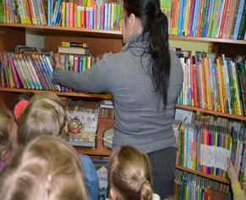


Задачи проекта:
формировать представления детей о библиотеке;
познакомить с трудом библиотекаря;
воспитывать уважение к труду работников библиотеки;
воспитывать правила культуры поведения в общественных местах;
повысить качество работы родителей с детьми по использованию книги;
приобщение детей к чтению;
бережное отношение к книге;
Развивать умение согласовывать тему игры, распределять роли, договариваться о последовательности совместных действий, самостоятельно решать конфликты, возникающие в ходе игры, умение вести простой диалог собеседником.
пробуждать любознательность и интерес к деятельности взрослых;
способствовать формированию положительного отношения и уважения к труду.
Цель проекта:
Ознакомление детей с профессией библиотекарь.
Показать социальную значимость библиотек.
Формирование у старших дошкольников трудовых навыков
Обеспечение начальных профориентационных представлений с помощью дидактических и методических пособий.

Slide 5
Предполагаемый результат в ходе реализации проекта:
Семья:
Родители владеют практическими умениями и навыками в воспитании будущего читателя.
Семьи воспитанников активно включаются в жизнь детского сада: принимают участие в выставках, совместных мероприятиях с детьми, проводимых в детском саду.
Дети:
Знание детьми информации о профессии библиотекарь.
Понимание детьми значимости этой профессии;
Умение организовать сюжетно-ролевые игры на основе имеющихся знаний;
Проявление признательности и уважения к труду взрослых;
Оформить групповую книгу «Все проффесси важны».
Умение бережно относиться к книге
Владеть культурно гигиеническими навыками при работе с книгой (расстояние от глаз до текста, иллюстрации, осанка и т.п.);
Активно участвовать в процессах чтения, анализа, инсценировки прочитанных текстов, рассматривания иллюстраций; Использовать активный словарь по теме;
Самостоятельно организовывать сюжетно-ролевые игры на основе имеющихся знаний;
Владеть техническими навыками и проявлять творческий подход в изготовлении самодельных книжек;

Slide 6
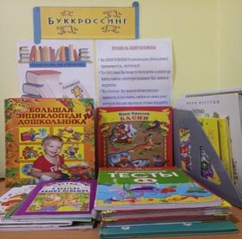
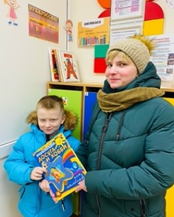
1 этап – подготовительный
Мотивацией создания и осуществления проекта было заключено в том , что к нам в группу родители приносили разные книги. Происходил книгообмен книг между детьми. У детей сразу возникли вопросы. Какие бывают книги? Как они появились? В результате совместного обсуждения была выдвинута гипотеза: более глубокое и подробное знакомство с книгой, особенностями ее создания, ее хранилищем (библиотекой) будет способствовать более частому обращению детей к книгам, к бережному отношению к ним. В ходе беседы возник у детей еще один вопрос «Кто же работает в библиотеке? Кто такой библиотекарь?»

Slide 7

2 этап – планирование
Образовательные области | Взаимодействие с детьми | Взаимодействие с родителями
Социально-коммуникативное развитие | Беседа «Библиотекарь-хранитель книг» Показ презентации «Кто такой библиотекарь?» |Беседа «Для чего нужны библиотеки» Организация книгообмена в группе «Книги разные нужны, книги всякие важны» Сюжетно-ролевые игры «В библиотеке», «Юный библиотекарь» «В гостях у библиотекаря» Обучение игровым приемам: Учить задавать вопросы, выявляющие желания читателей Раскладывать книги на стеллажах по жанрам или по первой букве фамилии автора Заполнение формуляра Умение работать с книгой в читальном зале Умение ремонтировать книги Умение предложить книгу, кратко рассказать о ней «Отгадай героя сказки» | Анкетирование родителей. Памятка «Несколько советов родителям о том, чтобы чтение стало радостным» Участие семей воспитанников в пополнении книжного уголка группы Организация книгообмена в группе Сбор материала об истории создания книги Консультация «Что нужно и можно читать ребенку старшего дошкольного возраста» «Что за прелесть эти сказки» -сочини сказку с родителями. Изготовление книжек-малышек.

Slide 8
Познавательное развитие | Беседа «Для чего нужны библиотеки» «Кто участвует в создании книги», Знакомство с профессией библиотекарь. «Дом наставлений и советов» - экскурсия с детьми в онлайн библиотеку , знакомство со структурой библиотек. Беседа с детьми «Книги разные нужны ,книги разные важны»-рассказ о структуре книг (обложка-страница –переплёт-иллюстрации) Создание в группе мини-библиотеки . Рассматривание книг по тематике недели в групповой библиотеке. Знакомство с «Правилами обращения с книгой». Выставка «Моя любимая книга»; Настольные и дидактические игры «Назови автора книги», «Разложи по порядку» (схема изготовления книги), «Сосчитай журналы» «Чего больше журналов или книг» «Разложи книги по цвету и размеру» | Экскурсия с детьми по семейной библиотеке Совместное участие родителей в изготовлении книжек –малышек, оформление групповой книги «Все профессии важны»

Slide 9
Речевое развитие | Беседы с детьми о работе библиотекарей, составление рассказов. Творческое рассказывание «Книга, которую недавно прочитала мне мама» Чтение сказки А.Лопатиной «Живые книги»; стихотворения С. Я. Маршака «Как печатали книгу» Чтение и заучивание стихов о книгах, читателях, библиотеке и о профессии библиотекарь «Расскажи сказку» «Книжный магазин» Ситуации общения: «Как мы с мамой выбираем книгу в библиотеке», «Моя любимая книга», «Мое любимое стихотворение» Сочинение детьми сказок с последующим созданием книги «Путешествие по сказкам» с детскими рисунками. | Разучивание стихов о книгах Ежедневное чтение книг детям Презентация групповой книги » Все профессии важны» Рассказы детей родителям о посещении онлайн библиотеки Создание папки –передвижки «Стихи и загадки о библиотеке ,библиотекаре и о книгах. Рассказывание детям сказок на ночь.

Slide 10
Художественно-эстетическое развитие | -Рисование иллюстраций к созданию книги «Все професси важны», где дети рисуют свою будущую профессию. -Рассматривание иллюстраций в знакомых книгах. -Изготовление книжек-малышек. -Подбор детских книг, журналов, энциклопедий. -Сбор фотографий к созданию групповой книги о профессиях родителей. Изготовление закладок для книг. Знакомство с гимном библиокекаря. | -Изготовление родителями совместно с детьми самодельных детских книжек для групповой выставки. -Привлечение родителей к оформлению книги «Все профессии важны». -Оформление и пополнение уголка для книгообмена в приемной группы.

Slide 11

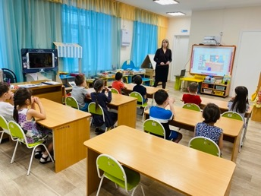
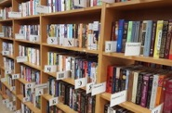
Что такое библиотека?
Кто там работает?
Библиотека – важное место в жизни будущего школьника. Здесь можно выбрать нужную тебе книгу из множества других Школьники могут готовиться к урокам, проектам и внеклассным мероприятиям. Малыши – приобщаться к чтению и готовиться к школе. Читать необходимо, чтобы быть образованным и интересным в общении, Чтобы речь (устная и письменная) была грамотной чтобы брать пример с добрых героев, учиться как они мечтать, дружить, фантазировать. И конечно же главным «хранителем книг», является библиотекарь занимается обслуживанием читателей: он запишет тебя в библиотеку, порекомендует интересную книгу, познакомит с книжными новинками.

Slide 12
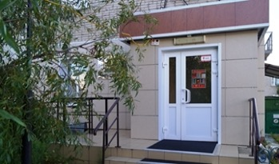
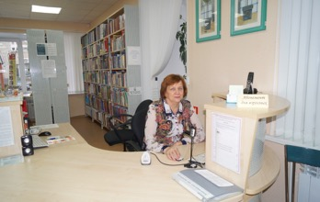
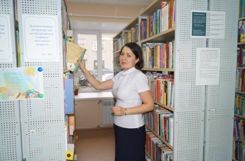
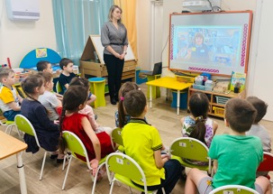
БИБЛИОТЕКАРЬ -профессия очень интересная и нужная!
(Провели онлайн экскурсию в семейную библиотеку) №11
Раскладывать книги на стеллажах по жанрам или по первой букве фамилии автора

Slide 13

Познакомились с работой библиотекаря
Абонемент
Читальный зал
Раскладывать книги на стеллажах по жанрам или по первой букве фамилии автора
Кигохранилище

Slide 14
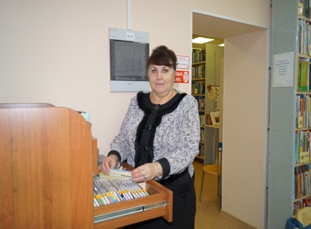

Каталог –собрание карточек
с какими – либо сведениями ,
расположенных по определенным правилам

Slide 15

Учим дошкольников правилам
пользования библиотекой
В библиотеке надо вести себя тихо, т.к. шум мешает другим читателям.
Книги надо возвращать вовремя, ведь их ждут другие читатели. В нашей библиотеке книгу можно взять на 10 дней.
С библиотечными книгами надо обращаться особенно бережно, чтобы их смогло прочесть как можно больше ребят.
Библиотечные книги нельзя терять, иначе в библиотеке не останется ни одной книги.
Книги в библиотеке (из фонда открытого доступа) надо ставить точно на то место, где вы их взяли. Иначе библиотекарь не сможет быстро найти эту книгу для другого читателя.
Раскладывать книги на стеллажах по жанрам или по первой букве фамилии автора

Slide 16
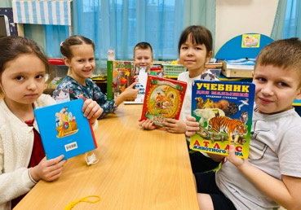
Учим правилам пользования книгой
Нельзя книги перегибать.
Нельзя загибать книжные страницы.
Нельзя закладывать в книги карандаши и ручки, пользуйся при чтении закладкой.
Нельзя писать и рисовать в книгах.
Нельзя читать книги во время еды.
Раскладывать книги на стеллажах по жанрам или по первой букве фамилии автора

Slide 17
3 этап – практический
Дети, получив всю необходимую информацию, начинают практически осуществлять проект. На данном этапе используется деятельностный подход в обучении - самостоятельное добывание знаний детьми в процессе труда, как во время непосредственно образовательной деятельности, так и в свободное от занятий время, а также дома в семье. При осуществлении этого этапа воспитатель использует подготовленный план, проводит различные мероприятия, предлагает детям решить проблемные ситуации, направляет детей на создание развивающей среды в группе – библиотеки, использует разнообразные формы и методы работы для всестороннего развития детей.

Slide 18
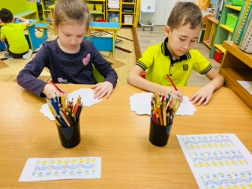
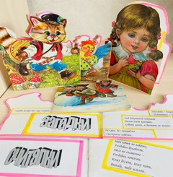
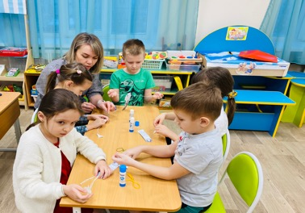
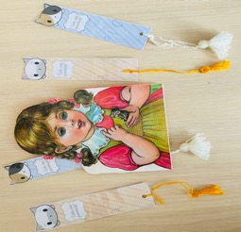
Наше творчество:
изготавливали закладки для книг, делали зарисовки
для групповой книги , кем хотим стать, когда будем взрослыми.
Делали книжки-малышки своими руками.

Slide 19
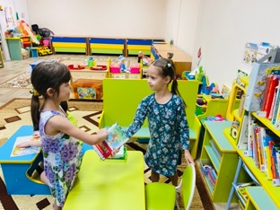
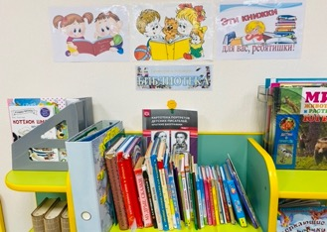
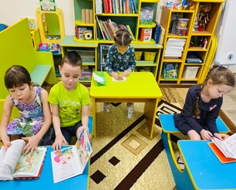
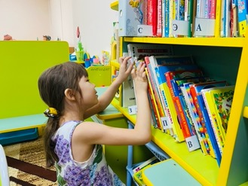
Были юными библиотекарями

Slide 20

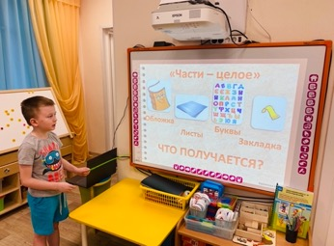
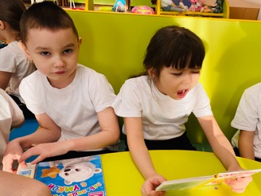
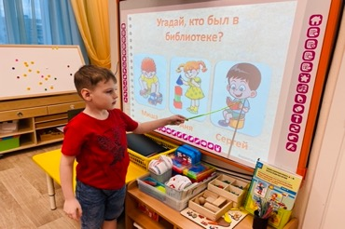
Играли , думали

Slide 21
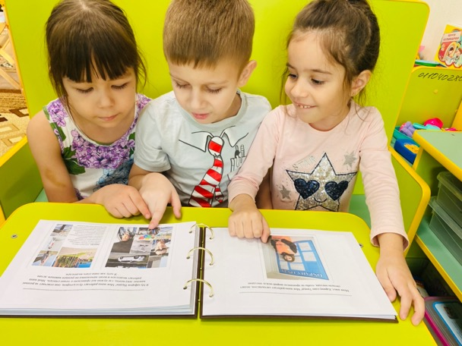
Читали любимую книгу
Выполненную вместе с родителями

Slide 22
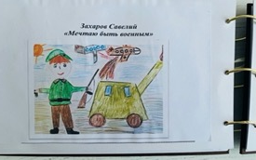
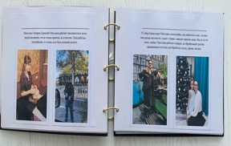
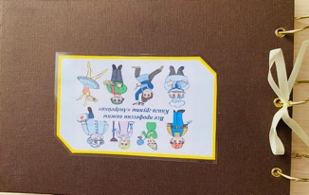
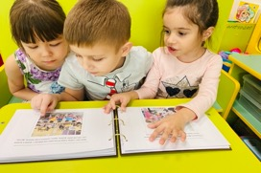
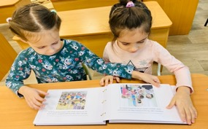
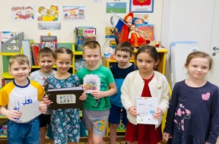
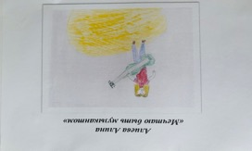
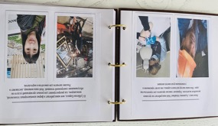
4 этап – презентативный
Презентация проходит с представлением групповой книги «Все профессии важны»
с фото родителей и рассказами детей о том, кем работают родители. А так же с рисунками детей : «Кем я хочу стать, когда вырасту»

Slide 23
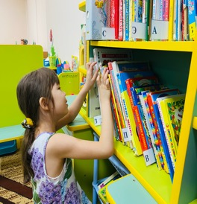
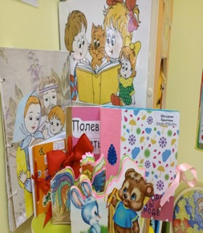

4 этап – презентативный
Презентацией проекта так же является и вновь оформленный книжный уголок в группе – групповая библиотека и книгообмен, закладки для книг, самодельных книжек-малышек, сделанных руками родителей и детей. На этом этапе также дается оценка результатов выполнения проекта, анализируются достигнутые успехи и неудачи. Определяются перспективы дальнейшей работы.

Slide 24
Обеспечение ресурсов проектной деятельности:
Методическое:
Примерная основная общеобразовательная программа дошкольного образования «ДЕТСТВО» / Т.И. Бабаева, А.Г. Гогоберидзе, З.А. Михайлова и др. – спб: ООО издательство «ДЕТСТВО - ПРЕСС», 2011.
Детская энциклопедия «Всё обо всём» - М. Физиологическое общество «СОЛВО», ТКО, АСТ, 1994.
Ознакомление дошкольников с окружающим и социальной действительностью / старшая группа/ .Алешина Н.В.-М. : Элизе Трэйдинг; ЦГЛ, 2004.
Я и мир: конспекты занятий по социально - нравственному воспитанию детей дошкольного возраста Мосалова Л.Л.– спб.: «ДЕТСТВО-ПРЕСС», 2010.
Маханева М.Д.Театрализованные занятия в детском саду: Пособие для работников дошкольного учреждения. - :М.:ТЦ «Сфера»,2001 г.

Slide 25
Материально-техническое
Альбом «Стихи о профессии библиотекарь»
Аудиозапись «Гимн библиотеки»
http://xmusic.me/q/lsq8yLXv5c5hl-uE3pKGs8GD66DYtvq9wbbNpdI/
Экскурсия в библиотеку
3. Диагностико-дидактическое обеспечение:
Дидактические игры.
http://www.maam.ru/detskijsad/proektirovanie-syuzhetno-rolevoi-igry-biblioteka-s-detmi-podgotovitelnoi-k-shkole-grupy.html
Анкетирование родителей
http://mdou171.edu.yar.ru/docs/rebenok_i_kniga._anketa_i_pamyatka.pdf

Slide 26



Спасибо за внимание!
.

